Slide 1


公司治理宣導
臺灣證券交易所 公司治理部
2023.11.30
Taiwan Stock Exchange @Copyright 2023

Slide 2
大綱
01
公司治理評鑑自評
02
股東會年報/公開說明書修正事項
03
公司治理規章修正事項

Slide 3
大綱
01
公司治理評鑑自評
02
股東會年報/公開說明書修正事項
03
公司治理規章修正事項

Slide 4







公司治理評鑑簡介
公司治理藍圖 - 103年起每年辦理
評鑑架構及
指標設計
執行
評核單位
評鑑
對象
結果
公布
結果
運用
公司治理中心
證交所
櫃買中心
證基會
專家學者
公司自評
證基會評核
證交所彙整
提報公司治理評鑑暨諮詢委員會
全體
上市櫃公司
* 排除受評：上市櫃未滿一年、重大處置等
第３屆全面公布
第５屆多元化公布
金融保險業
市值100億以上電子及非電子
市值50-100億
舉辦頒獎典禮
公司治理指數成分股篩選標準
差異化管理機制

Slide 5

公司治理評鑑架構及評核依據
評核依據
公司自評
問卷填答
主管機關監理紀錄
股東會年報
永續報告書
公司網站
18項22%
維護股東權益
及平等對待股東
25項31%
強化董事會
結構與運作
第十屆(112年)
指標構面
80項
申請上市公司自評 + 承銷商評估
申請書件 S題 S5-19
辦理公司治理評鑑自評，就自評結果未得分部分擬訂具體改善計畫，並說明改善計畫之內容及時程之合理性。
15項19%
提升
資訊透明度
22項28%
推動永續發展

Slide 6
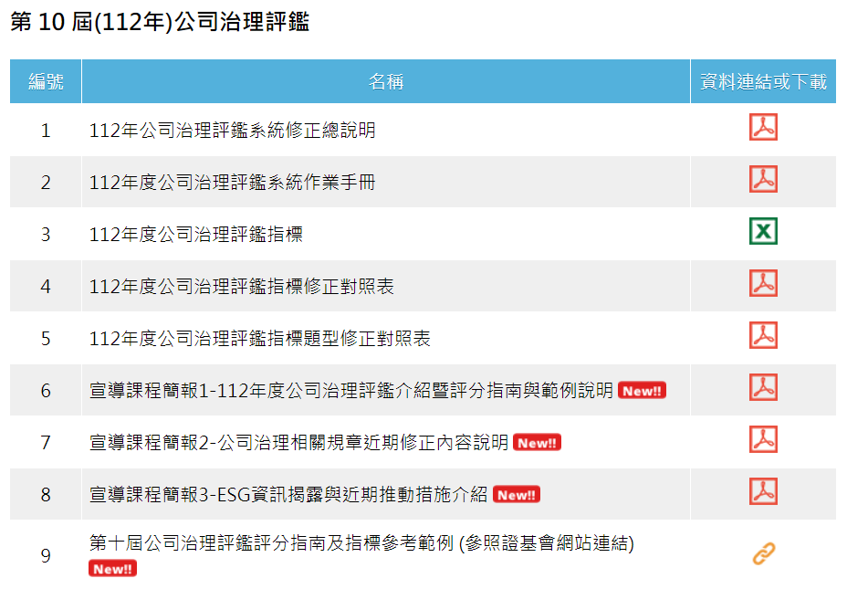
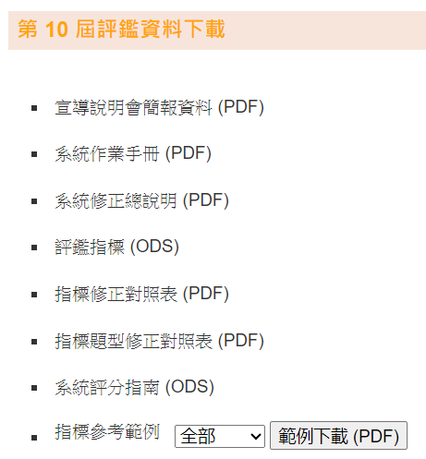
公司治理評鑑資訊
公司治理中心網站 > 評鑑資訊 > 公司治理評鑑
https://cgc.twse.com.tw/evaluationCorp/listCh
證基會 > 公司治理評鑑 > 評鑑資料專區
https://webline.sfi.org.tw/CGE/

Slide 7
大綱
01
公司治理評鑑自評
02
股東會年報/公開說明書修正事項
03
公司治理規章修正事項

Slide 8
股東會年報/公開說明書近期修正重點
主管機關近期修正重點
公開發行公司年報應行記載事項準則 (110.11.30 、 111.11.25、 112 .11 .10公告修正)
公司募集發行有價證券公開說明書應行記載事項準則 (111.01.26、111.11.25、112 .11 .10 公告修正)
推動永續發展
強化公司治理之資訊揭露 (董事會、功能性委員會、會計師公費)
強化環境及社會之資訊揭露
強化氣候變遷之資訊揭露
強化資通安全
資安政策、具體管理方案及投入資源
重大資安事件遭受損失、影響及因應措施
資安風險對財務業務之影響及因應
提升揭露時效
資本額20億以上或外陸資持股30%以上公司提前至股東常會14日前公告申報年報
112年起英文版時限與中文版一致

Slide 9
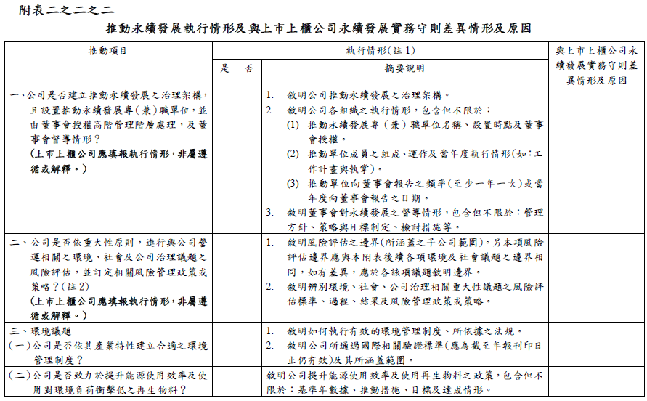
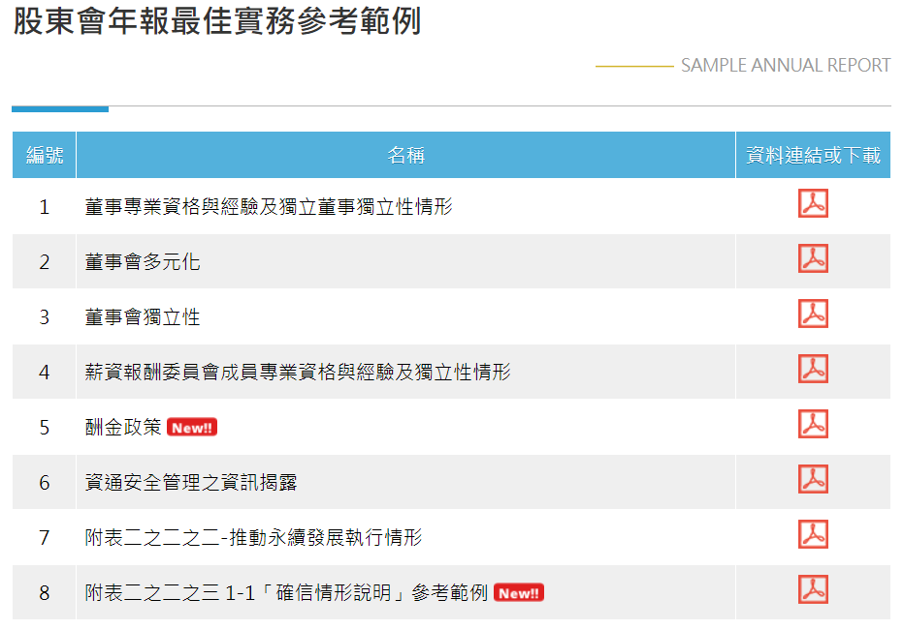
推動永續發展資訊揭露
附表二之二之二，名稱修改為「推動永續發展執行情形及與上市上櫃公司永續發展實務守則差異情形及原因」 (第十條第四款第五目及附表二之二之二)
修正附表內容及增訂相關揭露指引，並提供參考範例。
公司治理中心網站 > 法規及問答 > 股東會年報最佳實務參考範例
https://cgc.twse.com.tw/lawReport/listCh
採遵循
或解釋
項目一及二
非屬遵循或解釋

Slide 10
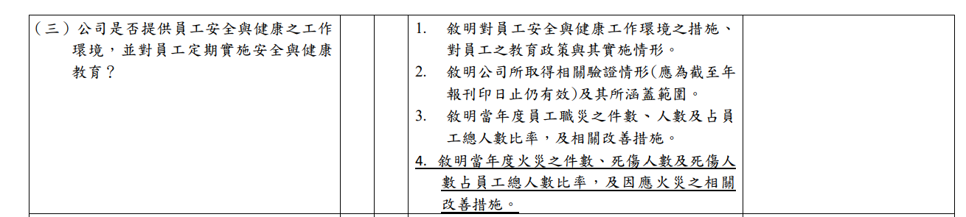
推動永續發展資訊揭露
附表二之二之二：增訂火災相關揭露指引，促進公司提升消防安全管理(112.11.10新增)

Slide 11
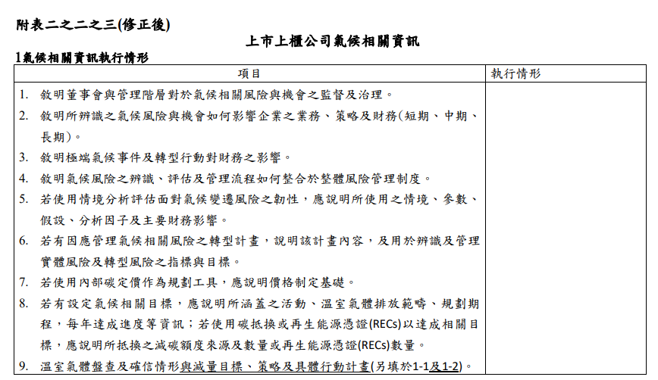

推動永續發展資訊揭露
新增附表二之二之三，上市櫃公司應揭露氣候相關資訊。
因應投資人日漸重視氣候影響，參考TCFD要求揭露9項溫室氣體及氣候資訊。
本表自113年施行
(112年年報適用)
依112.11.13
金管證發字第11203852314號令

Slide 12
推動永續發展資訊揭露
112.11.13金管證發字第11203852314號令規定
■溫室氣體盤查及確信時程
■減碳目標、策略及具體行動計畫(112.11.10新增)
116年
全體上市櫃公司完成盤查
+ 財報範圍一致
118年
全體上市櫃公司完成查證
+ 財報範圍一致
股東會年報申報年度
112
113
114
115
116
117
118
資本額100億元以上及鋼鐵業、水泥業公司
個體公司
完成盤查及確信
合併報表
子公司
完成盤查
合併報表
子公司
完成確信
資本額
50-100億元
公司
合併報表
子公司
完成盤查
合併報表
子公司
完成確信
盤查
個體公司
個體公司
完成確信
合併報表
子公司
完成盤查
合併報表
子公司
完成確信
資本額50億元
以下公司
按季提報董事會控管
母公司 -111年第2季起
集團公司-112年第1季起
盤查
個體公司
個體公司
完成確信

Slide 13
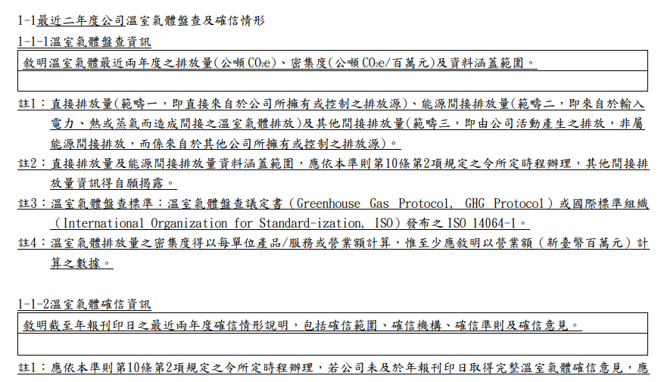
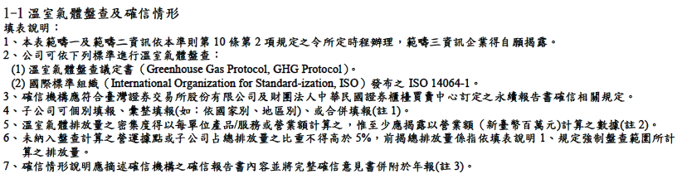
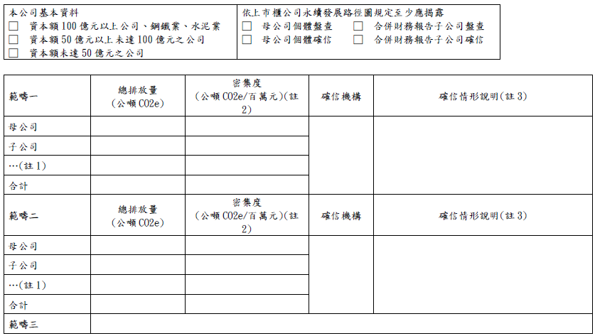
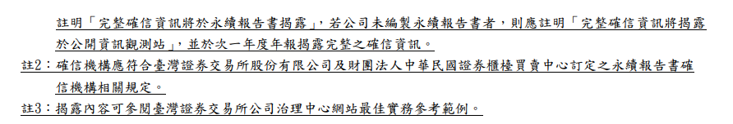
推動永續發展資訊揭露
修正前
修正後(112.11.10新增)
放寬溫室氣體確信意見之揭露時點

Slide 14
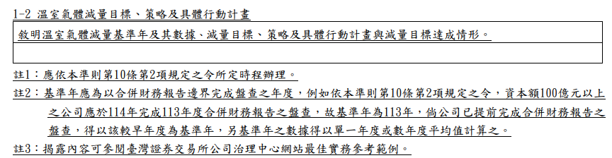
推動永續發展資訊揭露
(112.11.10新增)
擴大應揭露個別董事酬金範圍
公司治理評鑑屬最後一級距 -->擴大為最後二個級距 (66-100%)
新增：
最近年度個體或個別稅後淨利增加10%以上，惟非擔任主管職務之全時員工年度薪資平均數卻未增加。
最近年度個體或個別稅後損益衰退達10%且逾500萬元，及平均每位董事酬金(不含兼任員工酬金)增加達10%且逾10萬元。
(112.11.10新增)

Slide 15



推動永續發展資訊揭露
配套措施
精簡年報內容
接軌IFRS永續揭露準則藍圖
股東會年報
年度財務報告
S1
永續相關財務資訊揭露
強調永續資訊與財務報表資訊之連結
永續資訊應與財務報表同時報導，以利投資人決策時整體考量企業價值
116年起
分階段
同時公告申報
年報新增永續資訊專章，
依ISSB永續準則規定揭露
依IFRS會計準則規定揭露 (財務影響、重大判斷及假設)
S2
氣候相關揭露
整合TCFD相關建議，並強化轉型計畫、氣候韌性及溫室氣體排放之揭露
同時納入產業揭露指標
會計年度
115年 資本額100億以上之上市櫃公司 (116年公告)
116年 資本額50-100億之上市櫃公司 (117年公告)
117年 其餘所有上市櫃公司 (118年公告)

Slide 16
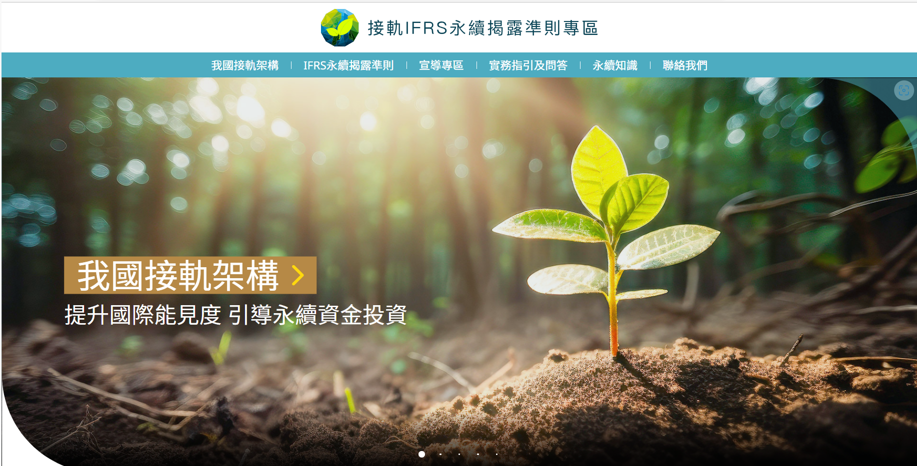
推動永續發展資訊揭露
接軌IFRS永續揭露準則專區網站 https://isds.tpex.org.tw/

Slide 17
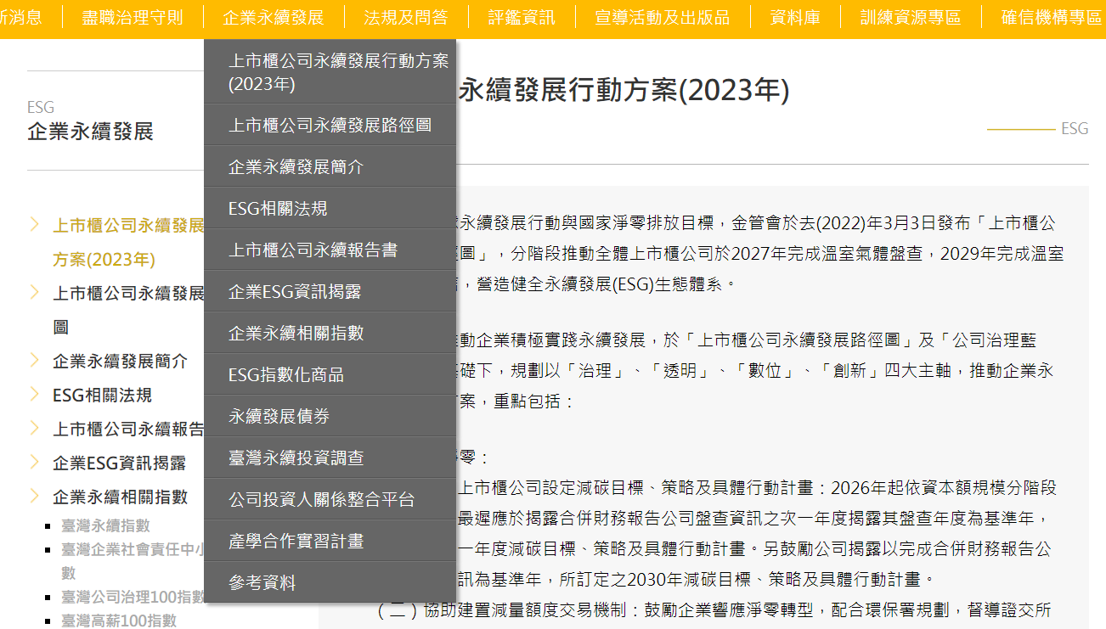
推動永續發展資訊揭露
公司治理中心網站
https://cgc.twse.com.tw
申請上市公司
公司治理、永續發展及誠信經營執行情形
申請公司說明 + 承銷商評估
S題 S5-17
附表5-12
申請公司是否依公開說明書應行記載事項規定，允當表達推動公司治理、永續發展及誠信經營情形
ESG資訊揭露項目

Slide 18
大綱
01
公司治理評鑑自評
02
股東會年報/公開說明書修正事項
03
公司治理規章修正事項

Slide 19
法規架構與相關規範
編製與申報
永續報告書作業辦法
立法院制定/總統令頒布
公司法
證券交易法
依契約
第2條規定
(強制)
營業細則
重大訊息之查證
暨公開處理程序
公司治理規章
(鼓勵)
公司治理實務守則
誠信經營守則
董事會設置及行使職權
應遵循事項要點
資訊申報作業辦法
永續發展實務守則
風險管理實務守則
金融監督管理委員會制定頒布
主管機關所訂相關法規
證交所制定公布
依有價證券上市契約第2條訂定之相關法規

Slide 20
近期推動公司治理相關措施
新版
公司治理藍圖
上市櫃公司
永續發展路徑圖
2013
2020
2023
2018
2022
強化我國
公司治理藍圖
公司治理3.0
永續發展藍圖
上市櫃公司
永續發展行動方案
近期推動重點
擴大公司治理主管適用範圍及職權
推動董事進修
董總同一人或互為配偶/一親等配套措施
強化獨立董事獨立性
推動董事會成員多元化
董事會及功能性委員會績效評估

Slide 21

擴大公司治理主管適用範圍及職權
112.06.30 全體上市櫃公司適用
董事會設置及行使職權應遵循事項要點 第六節 第20-25條
為經理人，並得由公司其他職務兼任。
應具律師、會計師執業資格或於證券、金融、期貨相關機構或公開發行公司從事法務、法令遵循、內部稽核、財務、股務或第21條所訂公司治理相關事務單位之主管職務達3年以上。
辭職或解任者，自事實發生日起一個月內召開董事會補行委任。
依法辦理董事會及股東會之會議相關事宜。
製作董事會及股東會議事錄。
協助董事就任及持續進修。
提供董事執行業務所需之資料。
協助董事遵循法令。
獨立董事資格之適法性審核。
辦理董事異動相關事宜。
其他依公司章程或契約所訂定之事項等。
委任
及資格
職權
外國公司之公開發行公司相關經驗得以實收資本額5千萬以上之國外企業相關經驗取代
NEW
NEW
初任：自就任起一年內至少進修18小時
持續進修：每年至少進修12小時
進修範圍、體系參照上市上櫃董事、監察人進修推行要點
發布重大訊息(次一營業日交易開始2小時前)
申報現況或異動資料表(變動2日內)
申報內部人股權資訊(就任2日內/每月15日前/質權設定及解質5日內)
申報前一年度進修情形(每年1月底前)
專業
進修
應申報
事項

Slide 22
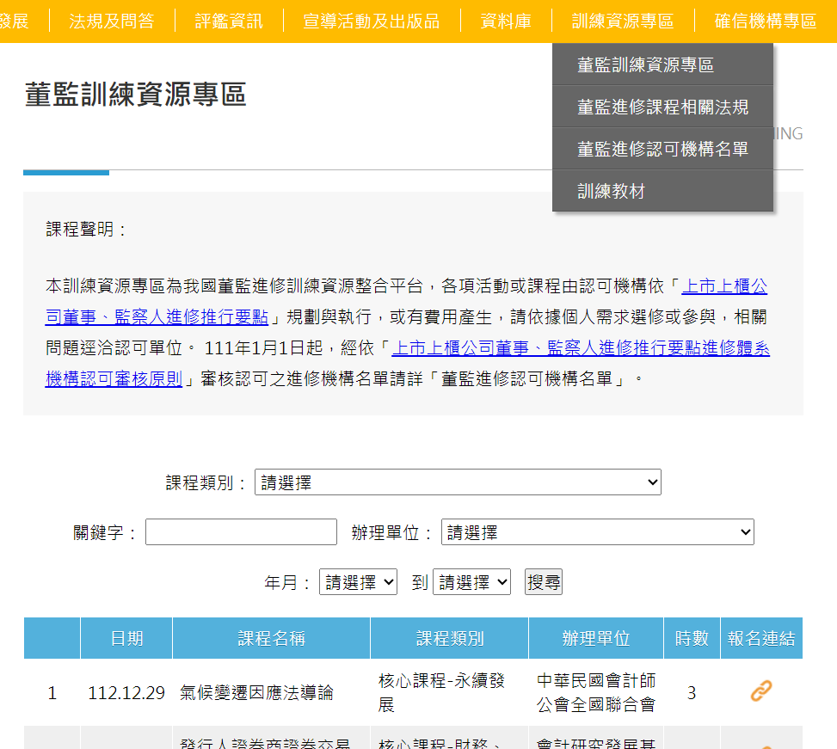
推動董事進修
公司治理中心 > 訓練資源專區
https://cgc.twse.com.tw
強制
董事會設置及行使職權應遵循事項要點
112年起董事應於每屆就任當年度進修達3小時。
現任董事任期於112年未屆滿者，得自其任期屆滿時始適用之。
董事進修時數採年度計算，是以就任前當年度進修課程得以認列。
自願
董事、監察人進修推行要點
新任：就任當年度至少宜進修12小時，次年度起每年至少宜進修6小時。
續任：任期中每年至少宜進修6小時。

Slide 23
董總同一人或互為配偶/一親等者配套措施
完成設置後獨立董事有辭任情形者，應依證交法第14-2條規定，於最近一次股東會補選之；獨立董事均解任時，應自事實發生日起六十日內補選之。
董事會設置及行使職權應遵循事項要點 第4、8、27條
董事長與總經理或相當職務者為同一人或互為配偶或一親等親屬者：
112.12.31前
上櫃公司資本額未達6億元者，得於114.12.31前完成設置。
規範
期限
應設置獨立董事人數不得少於４人，但董事席次超過15人者，獨立董事人數不得少於5人。
應有過半數董事未兼任員工或經理人。
另，依年報/公開說明書準則規定，應揭露原因、合理性、必要性及因應措施。
依據資訊申報作業辦法，變動2日內申報「董事長、總經理或相當職務者之關係人及董事兼任員工資訊」
申報
過半數董事之計算，以全體董事作為計算基礎，並不排除獨立董事。
所指未兼任員工或經理人，尚未含括子公司之員工或經理人。
自事實發生日起三個月內改正。
未於三個月內改正，得處3萬元違約金，並限其於指定時限內改正。
未依限改正，得按每一營業日處以1萬元違約金，並得依個案情節加重處罰。
申報

Slide 24
強化董事會獨立性及多元化
董事席次之計算，以應選全體董事作為計算基礎，並不排除獨立董事。
113年適用
公司治理3.0
116年適用
永續發展行動方案
IPO公司
上市審查準則明訂
獨立董事席次不得少於1/3、
董事會成員不得為單一性別
獨立董事席次
不得少於1/3
資本額100億以上
金融保險業
全體
上市櫃公司
IPO公司緩衝措施：
112年申請者
應承諾至遲於113年股東常會完成委任
113年申請者
應承諾至遲於上市掛牌日前完成委任
114年申請者
應於申請時已完成委任
獨立董事連續
任期不得超過3屆
半數以上
獨立董事
全數
獨立董事
永續發展行動方案
113年適用
114年適用
超過3屆之認定，係獨立董事連續3屆董事任期皆有任職，不論於該屆一開始即選任或任期中補選，均以1屆計之，若第4屆經選任為獨董，則其連續任期超過3屆。惟推行強制半數以上獨董連續任期不得逾3屆期間，放寬認定：其中一屆次未任滿半屆則不視為1屆。
至少1名
不同性別董事
全體
上市櫃公司
年報揭露任一性別未達1/3之原因及採行措施
★ 配合董事任期屆滿適用

Slide 25
董事會及功能性委員會績效評估
董事會設置及行使職權應遵循事項要點 第五節 第18-19條、公司治理評鑑
NEW
董事會及個別董事
功能性委員會
109年起，應每年定期就董事會及個別董事進行自我或同儕評鑑，並申報績效評估結果（每年３月底前申報）。
董事會
個別董事
功能性
委員會
113年起，應每年定期就審計委員會及薪資報酬委員會進行功能性委員會績效評估，並申報績效評估結果（自114年起每年３月底前申報）。
外部評估
公司治理評鑑－外部評估
至少每三年執行外部評估一次，並已於受評年度或過去兩年度執行評估、將執行情形及評估結果揭露於公司網站或年報。

Slide 26
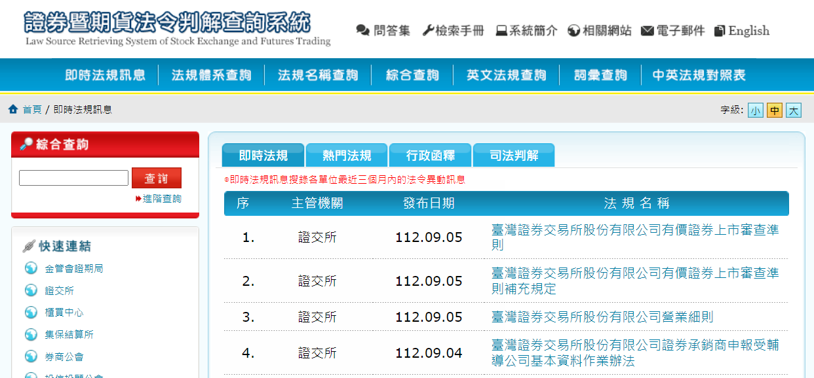
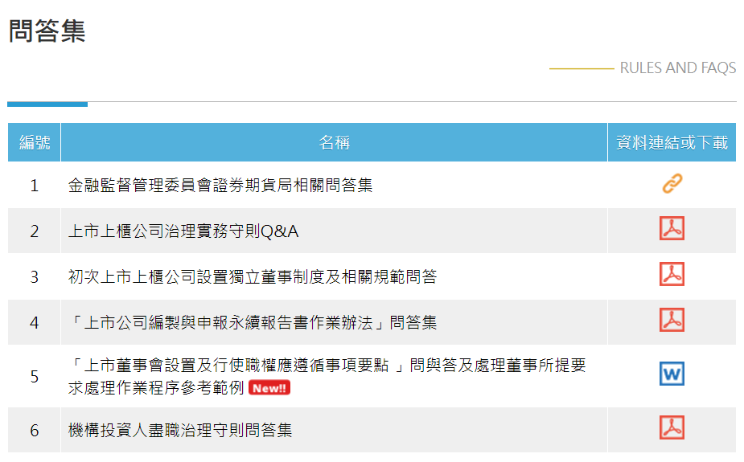
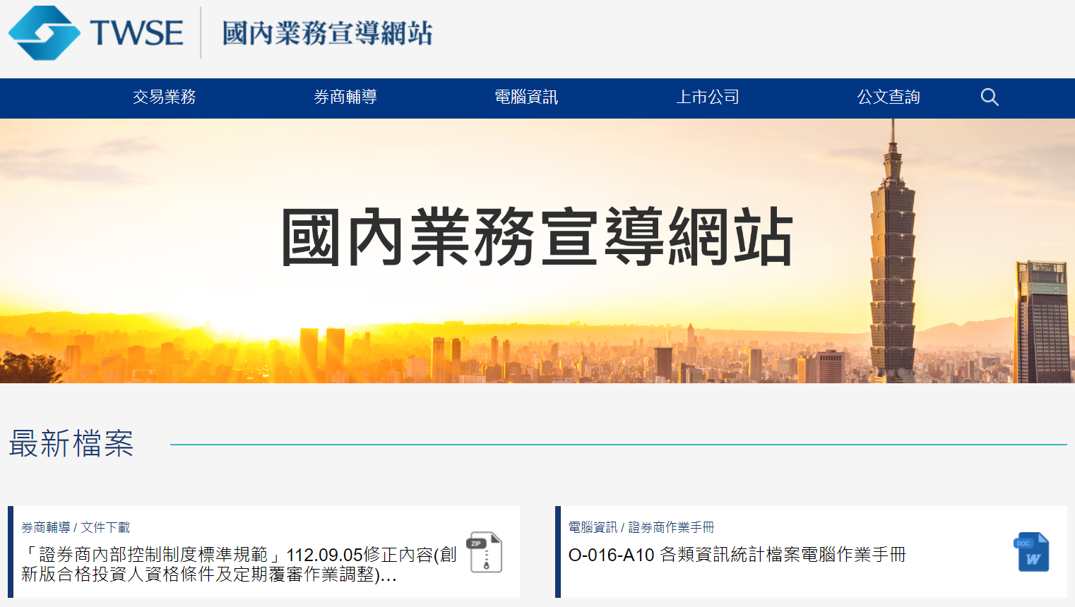
結語
隨時關注新修訂法規
確實辦理公司治理評鑑自評作業
善用參考資源
證券暨期貨法令判解查詢系統
https://cgc.twse.com.tw/lawQa/listCh
公司治理中心網站 > 法規及問答 > 問答集
https://cgc.twse.com.tw/lawQa/listCh
證交所國內業務宣導網站
https://cgc.twse.com.tw/lawQa/listCh

Slide 27
簡 報 完 畢
敬 請 指 導
Taiwan Stock Exchange @Copyright 2023

